Slide 1
Обсуждение дизайн-проекта МАОУ «СОШ с УИОП № 3»

Slide 2
АНКЕТИРОВАНИЕ В СОЦ. СЕТЯХ

Slide 3
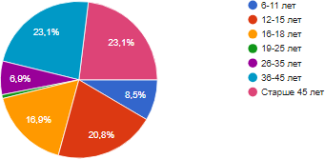
Каков ваш возраст

Slide 4
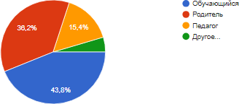
Какова Ваша роль в школе

Slide 5
Что вы хотели изменить в интерьере школы

Slide 6
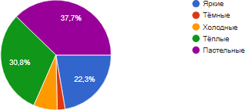
Какие оттенки в интерьере предпочитаете

Slide 7
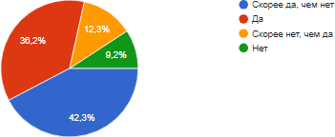
Нравятся ли вам дополнительные рисунки на стенах

Slide 8
Информационные зоны должны

Slide 9
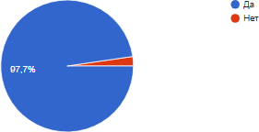
Считаете ли вы, что состояние школы влияет на желание ребенка учиться в ней?

Slide 10
Какой вы хотите видеть столовую школы после ремонта
Светлой, Красивой, Чистой, Современной
Уютной с огороженной раздачей, чтобы дети не толпились и не толкались, просторной и освобожденной от всего лишнего,
многофункциональной, отдельно раздача и буфет.
Просторной, с новыми столами, в серо-белых оттенках, более ухоженной, с новым интерьером. Зона, где обедают учителя, отгорожена.
Обновленная посуда, приборы, обновленная мебель

Slide 11
Каким вы видите фойе школы
Светлым, ярким, интересным, просторным, с зонами ожидания.
Фото лучших учеников, кубки. Фото выпускников.
Диваны, пуфики, просторным, с мягкими модулями, информационным.
Мы физмат, в стиле физмата, формулы, геометрические фигуры.
Современно, стильно. С приветствиями, настроенными на позитив.
Должно быть яркое пространство со скамейками.
Просторный, больше света, место для активного время провождения детей.
Деловой стиль, но в ярких оттенках.
Больше нанотехнологий: на считывание лица и поступков у подростков, для предотвращения правонарушений.
Яркий, с современной мебелью, с хорошими пластиковыми окнами, чтоб не было штор.
Вместо раздевалки, стоят современные шкафы для индивидуального пользования, с аквариумом, цветами, мягкой мебелью, кулеры/фонтанчики, с зарядками для телефонов, чтобы там чаще играла музыка.
Входные двери перед фойе наполовину прозрачные так будет светлее и видно кто с улицы идет.
Ярким, гостеприимным, задающим позитивный настрой. Возможно приветствие входящих!
Что то яркое, красочное, с логотипом школы.

Slide 12
Какими вы видите рекреации школы
Светлые, Уютными, С пуфиками, С яркими, информативными стенами.
С полезными изображениями на стенах, рекреации тематические. С зонами отдыха, чтения, настольных игр. Зональные: игры, Релакс, информация, Портреты русских ученых.
Удобными для отдыха, с яркими акцентами, подчеркивающими специфику школы или предмета.
Теплых тонов стены. На стенах около кабинетов учебная или другая полезная информация. (например; большая карта России, Мира - по географии, таблицы по биологии, таблица Менделеева у химиии и т.д.)
Удобными, для повторения материала, возможны стенды со сменяющейся информацией, с какими-то узорами, рисунками, фразами на стенах или интересными фактами из истории школы.
обязательно место где можно поделать уроки порисовать и тд,
С высказываниями А. Решетова, историей Березников, историей школы, промышленные пейзажи,
Современными, удобными и безопасными. Можно добавить какие-либо настольные игры, развивашки. Но чтобы в тоже время сохранялось деловая составляющая школы и не было всё превращено в детский сад.
Я бы хотел/а, чтобы в таких зонах были пуфики (на которых можно полежать). по возможности каких то мягких диванчиков (либо много маленьких, либо немного больших).
Обозначить центры, где младшие школьники могут во время перемены провести игры малой подвижности, наличие бизибордов, мягких диванов, столов ( в. том числе теннисных).

Slide 13
Каким вы видите актовый зал школы
Просторным, Ярким, Спокойные цвета. Сцена в половину ниже. Кулисы. Свет, проектор, звук. Удобные сидения, затемнением, кондиционером, оформить актовый зал в рамках общешкольного стиля.
Комфортабельным, Светлым, чтобы размер зала казался торжественным и большим, Современный дизайн, многофункциональное оборудование с возможностью трансформации.
Мобильные кресла, стулья. В первую очередь функциональным. Нейтральная база, легко заменяемые акцентные детали (занавес, фоновое полотно и т.д.), чтобы можно было подстраивать общую атмосферу под тематику мероприятий.
В деловом стиле и с современным оборудованием для сцены (звук, оформление)
Удобные новые кресла. Будет здорово, если актовый зал можно будет трансформировать - переставлять мебель. По возможности организовать гримерки, хотя бы небольшие.
Сделать сцену на противоположной стороне актового зала.

Slide 14
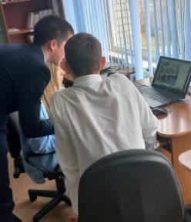
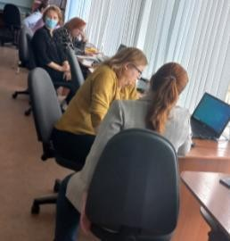
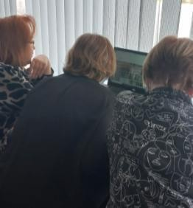
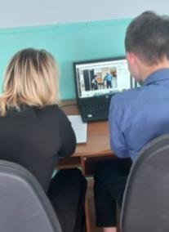
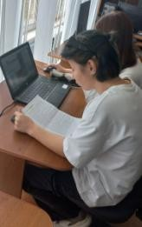
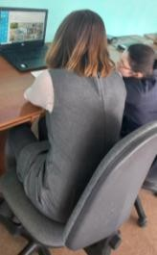
Проектные сессии с педагогами и обучающимися

Slide 15
Перезагрузка
Деловая игра с родителями

Slide 16
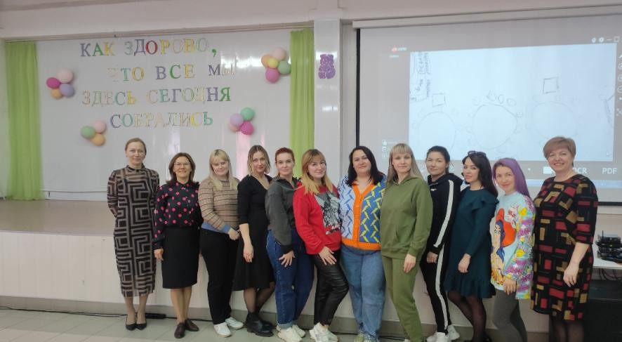
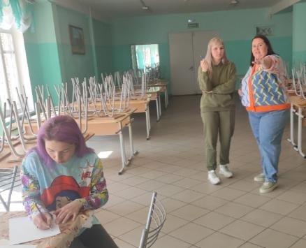
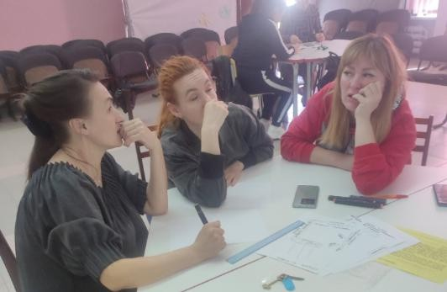
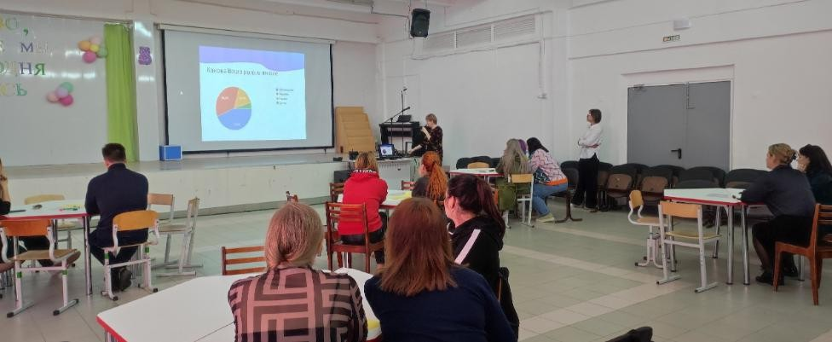
Креативные агенства – участники родители

Slide 17
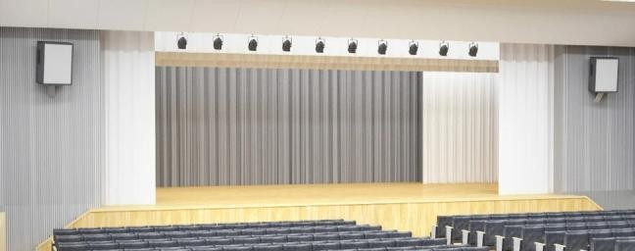
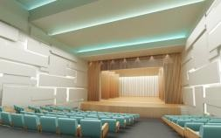
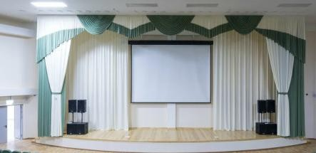
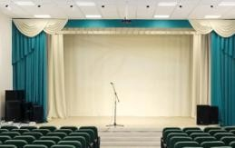
Актовый зал

Slide 18
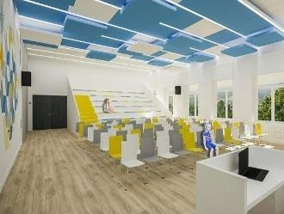
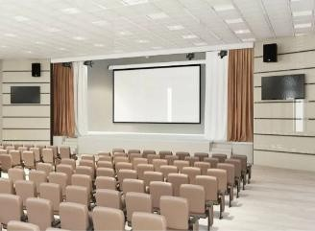
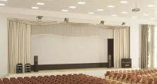
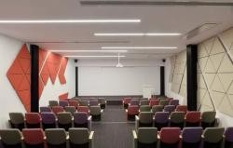
Актовый зал

Slide 19
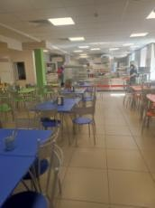
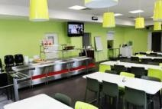
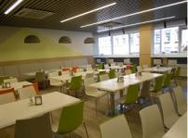
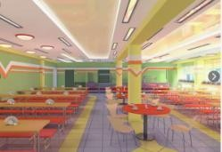
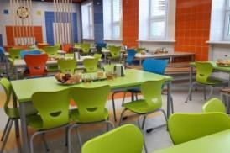
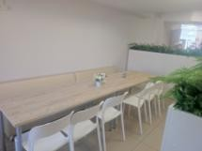
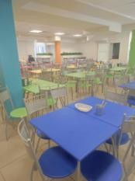
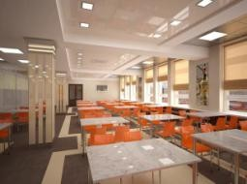
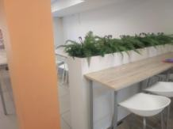
Столовая

Slide 20
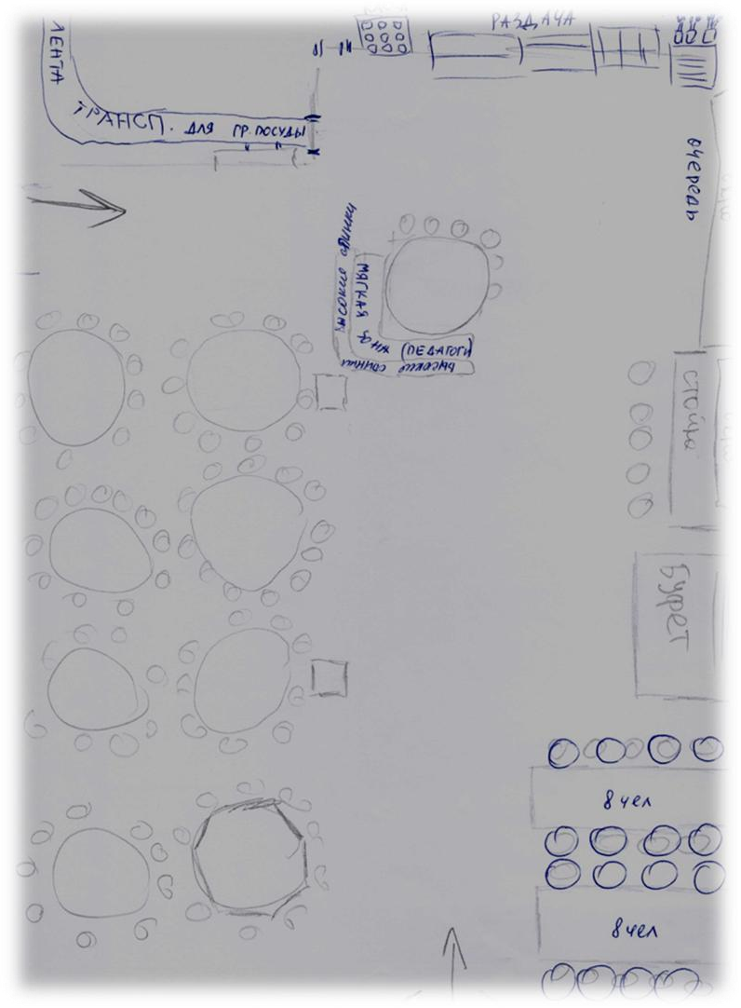
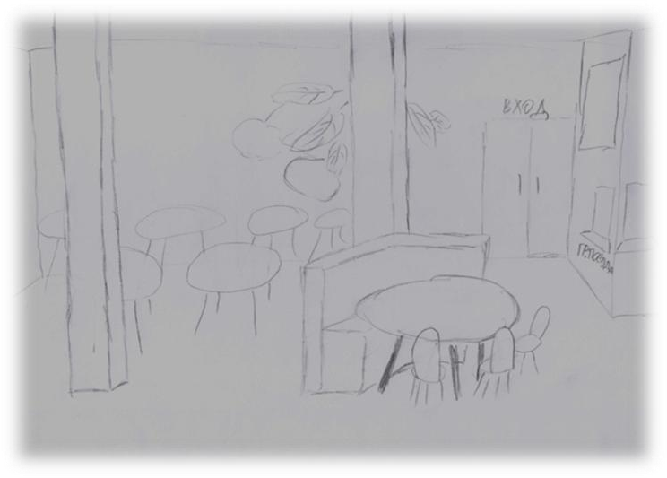
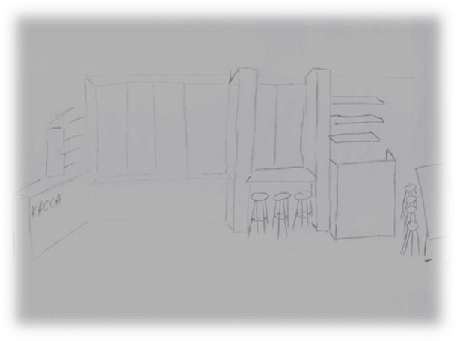
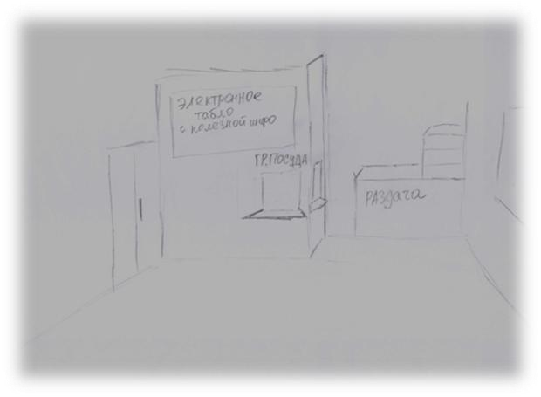
Столовая

Slide 21
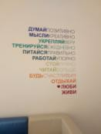
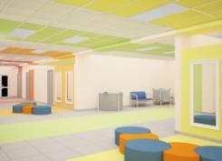
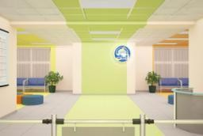
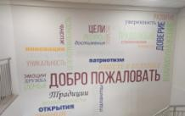
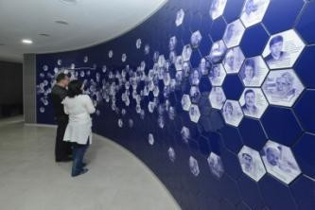
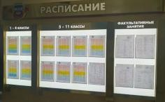
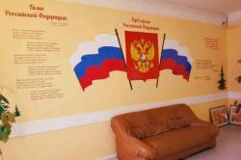
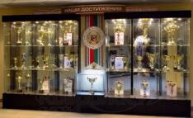
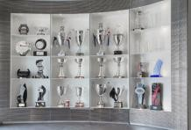
Холл, входная группа

Slide 22
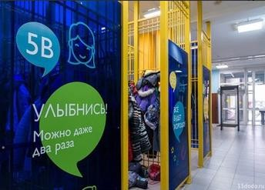
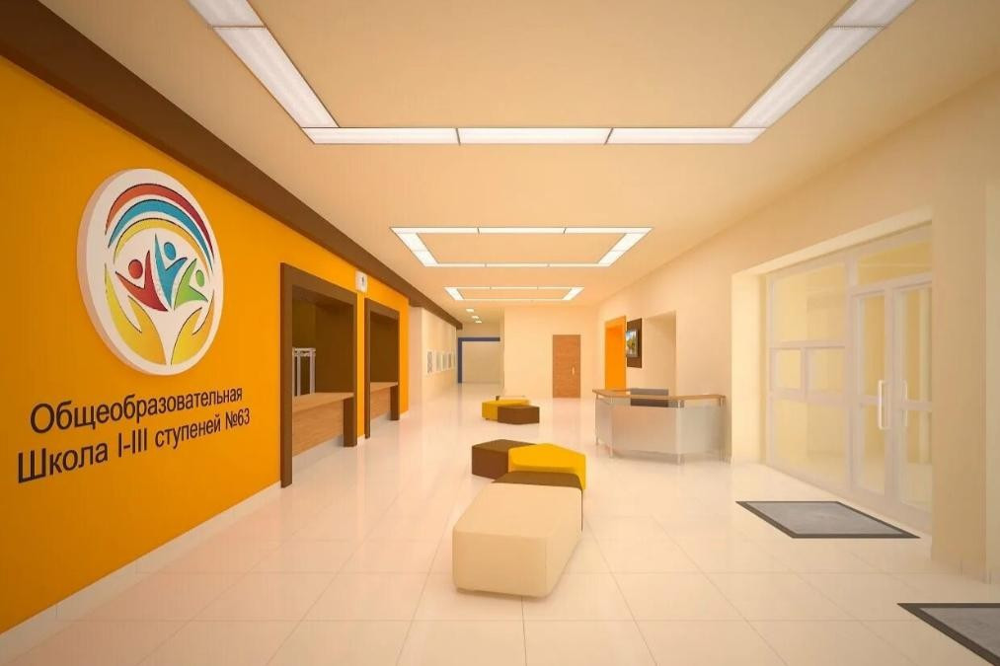
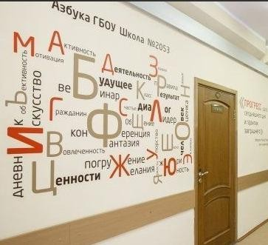
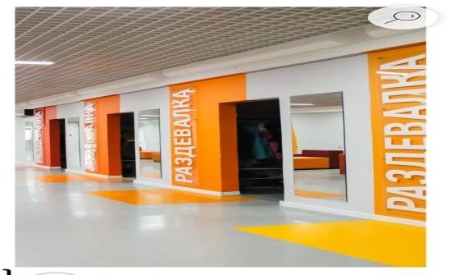
Холл, входная группа

Slide 23
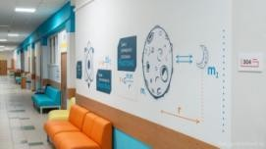
Рекреации

Slide 24
Рекреации

Slide 25
«Красная линия» в дизайнерском решении
ФизМашка и ФизМишка
Высказывание А.Решетова
«Время вперед»
Инновации
Техносфера

